Slide 1
SOLUCIONES
NATURALES

Slide 2
¿Qué son los aceites esenciales?

Slide 3
LA META DE ESTA CLASE ES
EMPODERARTE
3 cosas geniales de los aceites esenciales
3 maneras de usarlos
Cómo traerlos a casa

Slide 4
Son SEGUROS
Naturales y seguros. (Certificación CPTG).
Pueden usarse en bebés, niños, adultos y ancianos.
Extracto de plantas con increíbles beneficios para la salud.
Más potentes que las hierbas.

Slide 5
Son EFECTIVOS
CÉLULA
Forma efectiva de abordar la causa raíz de los problemas de salud.
Los aceites esenciales pasan a través de la membrana celular

Slide 6
Son ECONÓMICOS
Peppermint
$22 x 240
Costo por gota:
$0,08
Aceites esenciales a solo centavos por dosis.
Ahorre dinero con soluciones naturales.

Slide 7
¿CÓMO SE PUEDEN USAR LOS ACEITES ESENCIALES?

Slide 8
AROMÁTICO
Difusa o inhala para:
Afectar positivamente el estado de ánimo.
Limpiar el aire.
Vías aéreas abiertas.

Slide 9
TÓPICA
Aplicar en el área afectada para:
Beneficios localizados.
Diluir con aceite de coco fraccionado para obtener mejores resultados.

Slide 10
INTERNO
Disfruta unas gotas:
En agua.
En cápsulas vegetarianas.
Debajo de la lengua.

Slide 11
¿Y TU EXPERIENCIA?
CUÉNTANOS

Slide 12
¿Cómo empiezo con dōTERRA?
3 MANERAS DE COMPRAR
1
AL POR MENOR
Más caro.
Pague solo al por menor en entornos profesionales.
2
VENTA AL POR MAYOREO
Consigue los mejores productos al mejor precio.
25% por debajo de la venta minorista.
Cuota de membresía de $35.
3
DEBAJO DEL POR MAYOR
Grandes ahorros por debajo de la venta al por mayor cuando comienza con un kit de inicio.
Exonera la tarifa de $35.

Slide 13
¿Cómo adquiero la membresía?
Opción 1:
$35 + productos individuales.
Opción 2:
Kit de inscripción.
¿BENEFICIOS DE LA MEMBRESÍA?
25% de descuento en todos los productos de dōTERRA durante 1 año
Consulta de
Bienestar para
aclarar dudas
Acceso a nuestra comunidad de educación
( Grupo de Facebook y Whatsapp/Telegram)
Material
digital
informativo
Apoyo de un líder
de mi equipo, capacitado para aclarar tus dudas.
Promociones especiales
Participación en
rifas, premios e incentivos
Posibilidad de obtener ingresos residuales (opcional)
0
0

Slide 14
KITS DE INSCRIPCIÓN

Slide 15
¿POR QUÉ ESTOY AQUÍ?
CONOCE MI TESTIMONIO

Slide 16
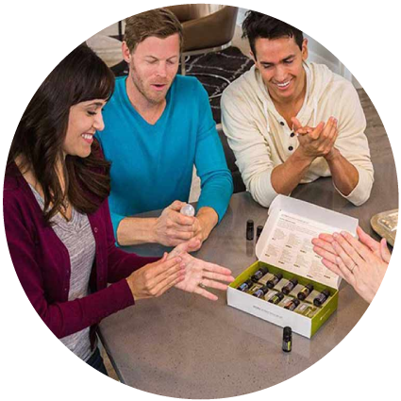
3 Tipos de Personas
VIVE
El estilo de vida de bienestar.
COMPARTE
Para pagar tus proyectos.
CONSTRUYE
Generar ingresos y hacer la diferencia.

Slide 17
¿QUIERES UNO?

